Slide 1
Vaccins et vaccination
Un projet La main à la pâte
2021-2022
Notes:
Pour importer la gamme de couleurs concordant avec la charte graphique de la Fondation :
1- Ouvrir le modèle de diaporama dans Powerpoint
2- Dans l'onglet Création, cliquer sur le menu déroulant "Couleurs"
3- En bas de ce menu déroulant, choisir "Nouvelles couleurs de thèmes" : l'ensemble des couleurs de l'identité visuelle de la fondation sont proposées par défaut.
4- Nommer cette gamme « Fondation Lamap »
5- Enregistrer
Une fois cette opération réalisée sur un ordinateur, la gamme de couleur « Fondation Lamap » sera disponible pour toutes vos prochaines utilisations de Powerpoint sur cet ordinateur.

Slide 2
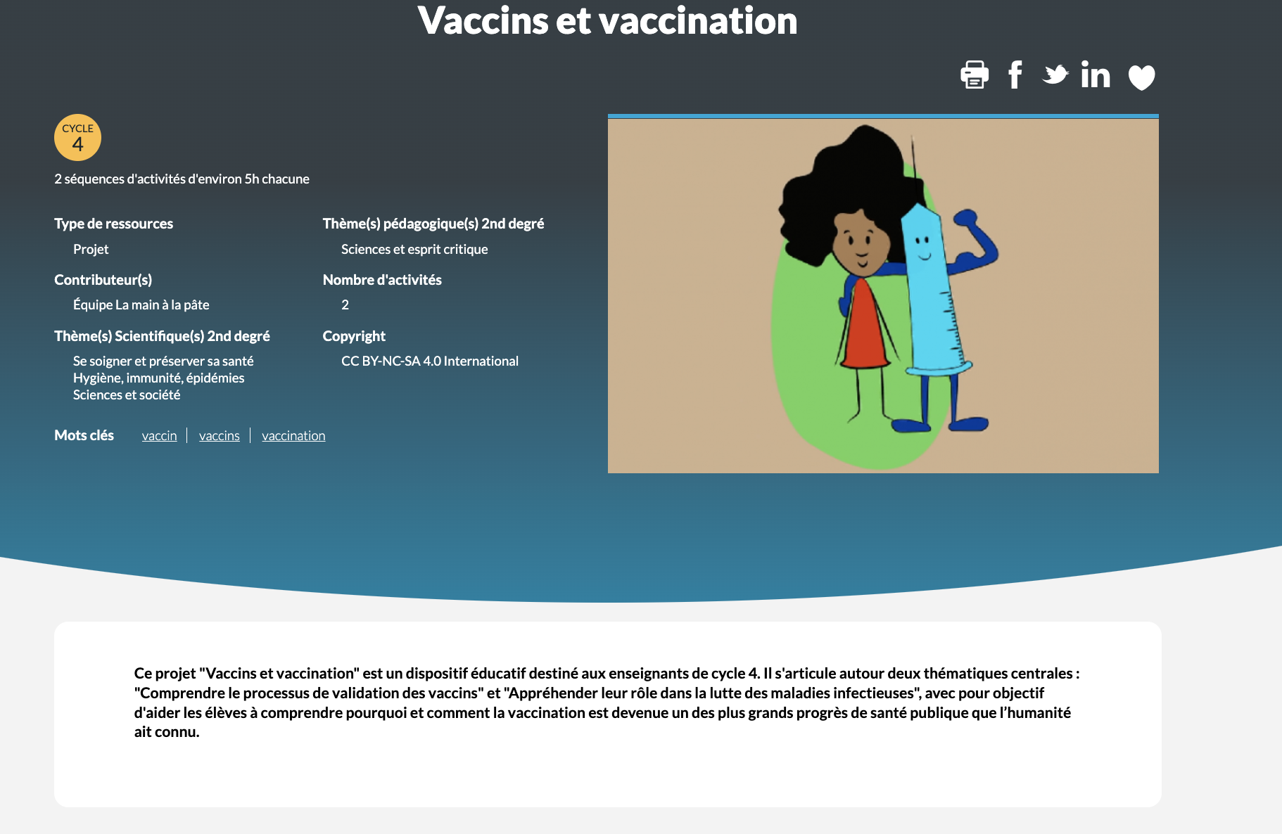

LE PROJET
https://fondation-lamap.org/projet/vaccins-et-vaccination

Slide 3
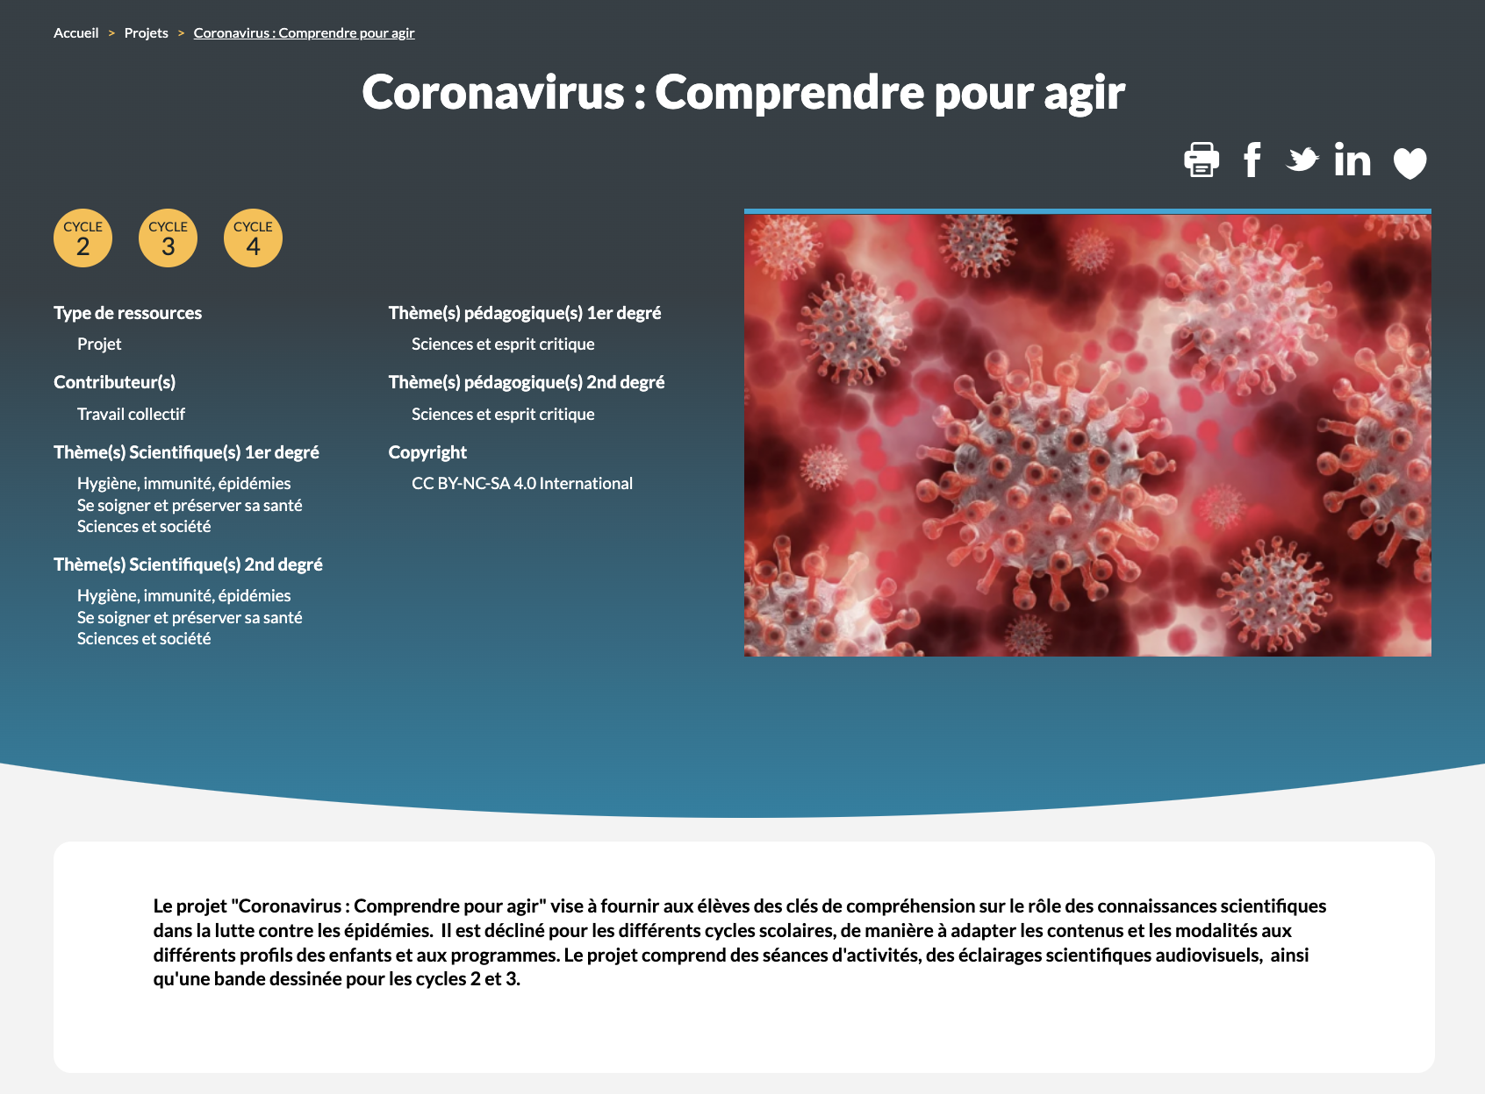
Historique du projet
Le projet “Vaccins et vaccination” fait suite à un projet mené en 2020-2021 autour de l’épidémie de Coronavirus : “Coronavirus : comprendre pour agir"
https://fondation-lamap.org/projet/coronavirus-comprendre-pour-agir

Slide 4
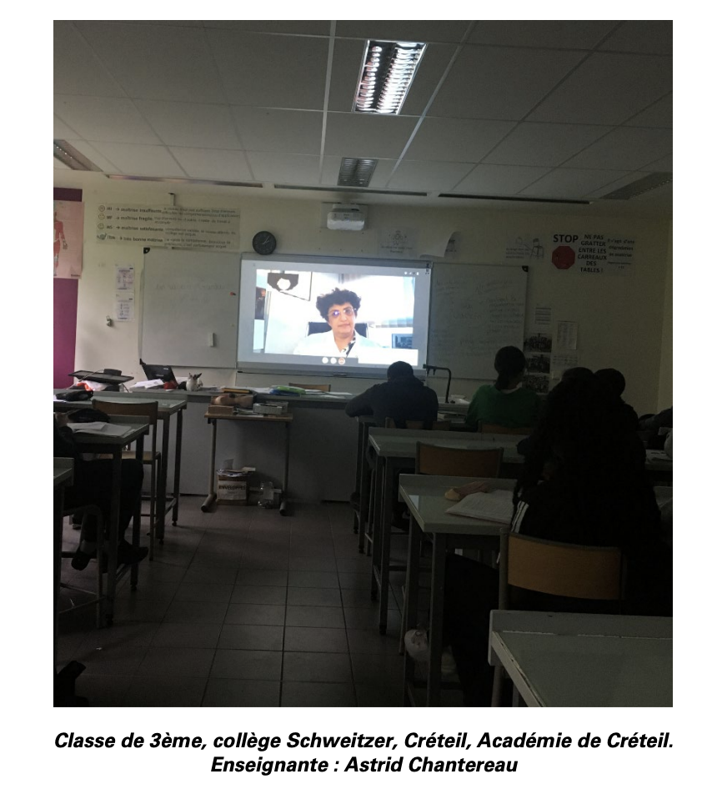
Des ressources pédagogiques
Vaccins : comment sont-ils testés ?
Ses objectifs consistent à :
Développer la compréhension du processus et des étapes de fabrication des vaccins, notamment en ce qui concerne les tests auxquels les candidats vaccins sont soumis afin d’en établir les effets sur la santé (efficacité sur la prévention de la maladie et de ses séquelles, et éventuels effets secondaires associés).
Savoir reconnaître des spécificités de la démarche scientifique.
Identifier les étapes d’un protocole expérimental, construire un protocole expérimental.
Se familiariser avec quelques spécificités des tests cliniques : groupe témoin, randomisation, placebo, test en aveugle.
Savoir questionner la crédibilité des contenus d’information et la solidité des preuves.
Savoir rechercher des informations pertinentes et en vérifier la concordance.
Résumé : Après avoir visionné et commenté la vidéo-interview d’une scientifique spécialisée en tests cliniques, les élèves sont mis dans la peau de chercheurs aux prises avec le test d’un nouveau candidat vaccin. Afin de vérifier si finalement le candidat vaccin peut être mis sur le marché, les élèves doivent proposer un rigoureux protocole pour un essai clinique. La discussion qui s’ensuit porte sur les méthodes employées par les scientifiques, et sur la relation entre ces méthodes et la production de connaissances fiables. Enfin, les élèves doivent évaluer la crédibilité d’informations trouvées sur Internet et relatives à la santé.

Slide 5
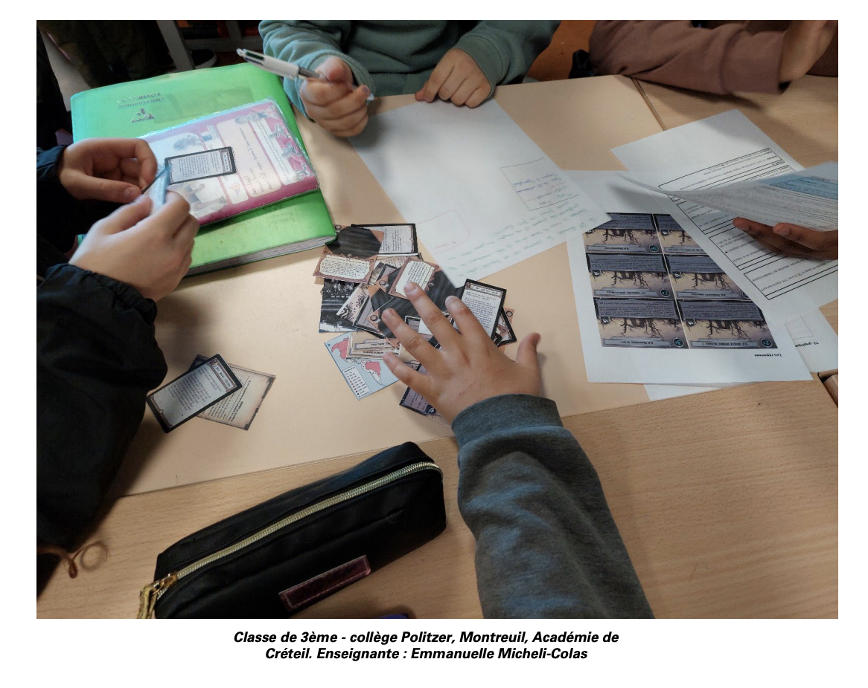
Des ressources pédagogiques
Comprendre les enjeux de la vaccination
Ses objectifs consistent à :
Développer la compréhension du rôle de la vaccination dans la lutte contre les maladies infectieuses : protection individuelle et de groupe, réduction de la morbidité et de la mortalité.
Se familiariser avec quelques concepts concernant les maladies infectieuses et la vaccination, tels que : prévention, protection vaccinale de groupe, éradication vs contrôle d’une maladie.
Savoir reconnaître des spécificités de la démarche scientifique.
Savoir collecter et interpréter des données.
Savoir multiplier les observations.
Savoir évaluer l’expertise d’une source d’information, ses intentions.
Savoir évaluer différentes sources et leur concordance.
Résumé : Après avoir visionné et commenté la vidéo-interview d’une scientifique, virologue, spécialisée en santé publique, les élèves analysent des graphiques concernant le rôle de la vaccination dans la prévention des maladies infectieuses. Ensuite, ils évaluent la crédibilité d’informations trouvées sur Internet et relatives à la santé. Une liste de critères pour l’évaluation des sources d’information leur est fournie. Enfin, les élèves se plongent dans une enquête concernant la résurgence d’une épidémie de rougeole qui se déclare en 2015 dans un parc Disneyland en Californie (un fait réel simplifié ici). Le débriefing débouche sur une discussion collective concernant les effets de la baisse de la vaccination dans des populations, les risques que cette diminution de la couverture vaccinale fait courir à chacun, ainsi que sur d’autres difficultés qui surgissent dans le cadre de la lutte contre les maladies infectieuses par la vaccination.

Slide 6
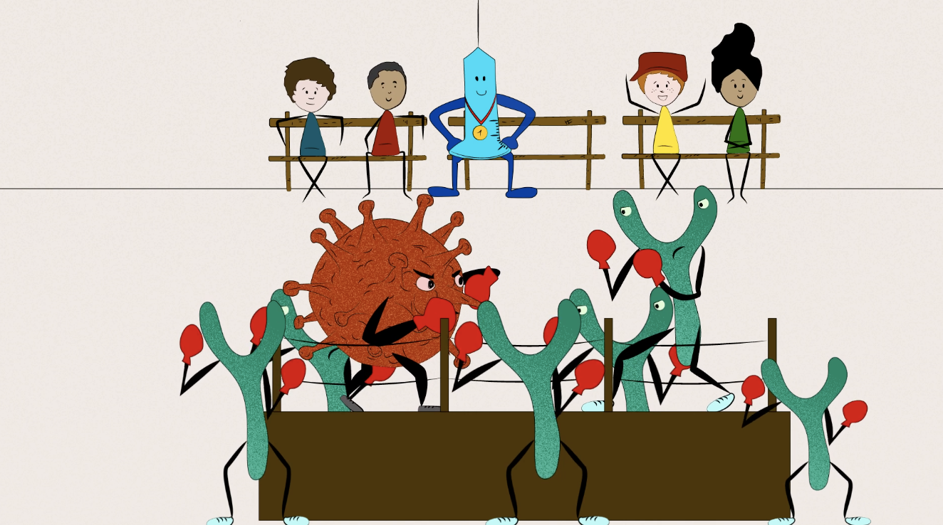
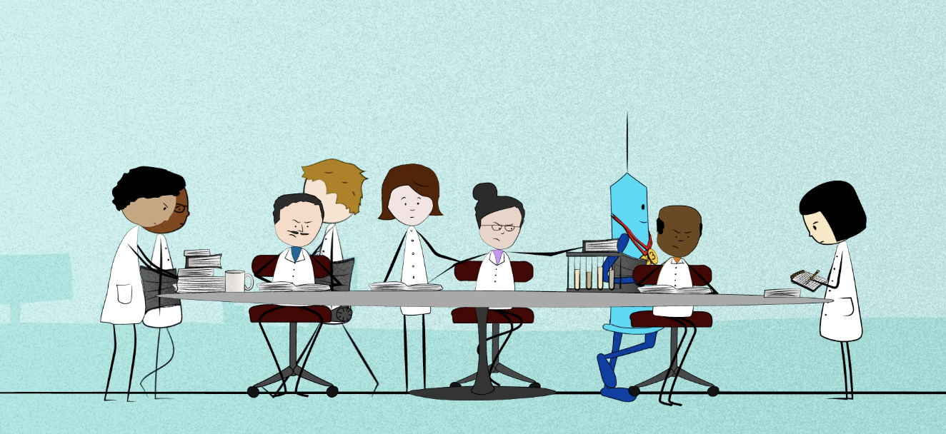
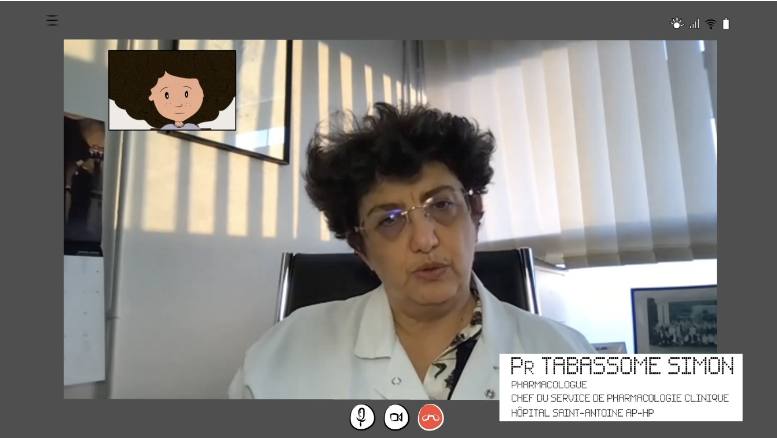
Les vidéos
https://fondation-lamap.org/ressource-multimedia/comment-savoir-si-un-vaccin-est-efficace-et-sur

Slide 7
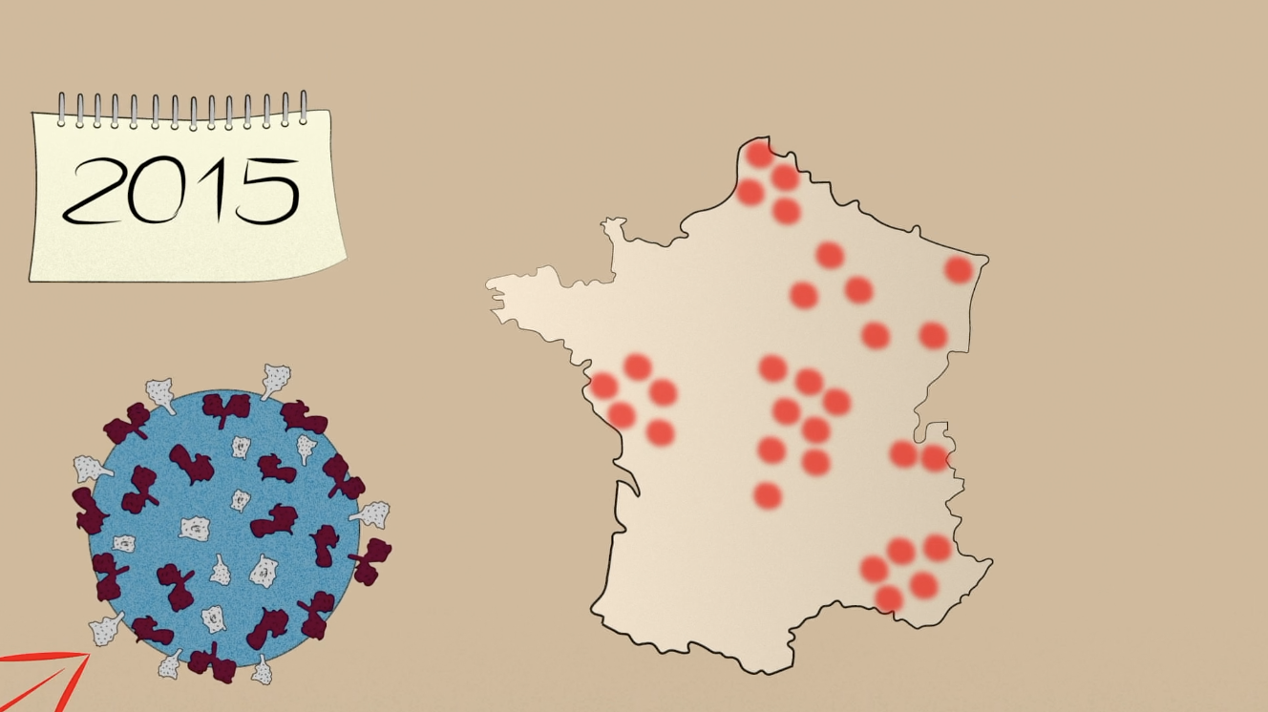
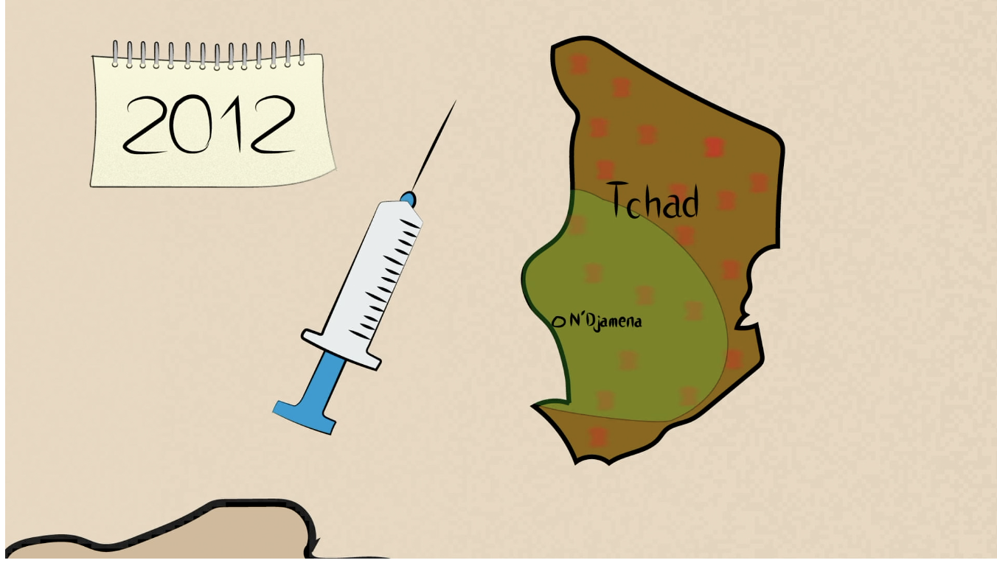
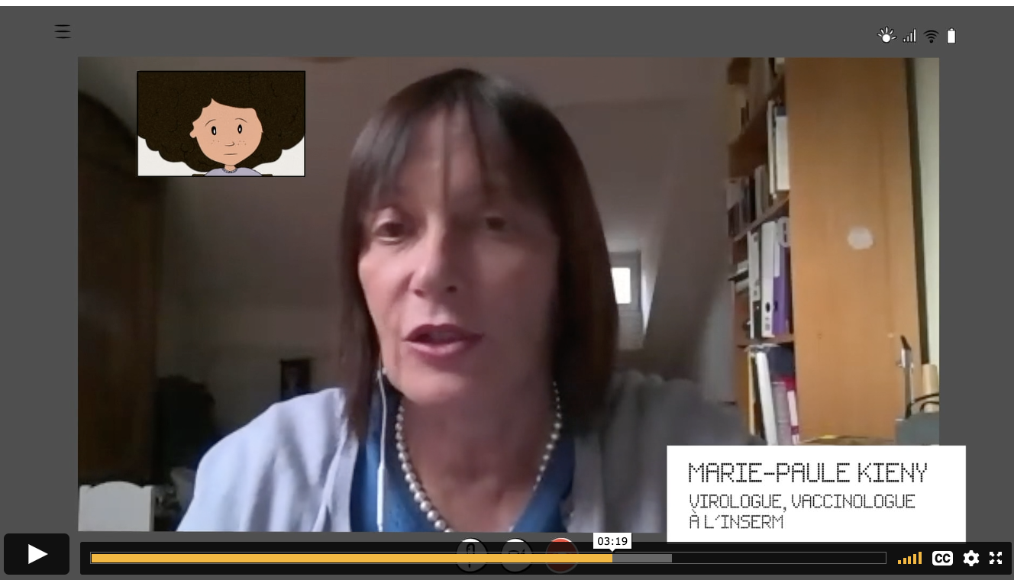
Les vidéos
https://fondation-lamap.org/ressource-multimedia/comprendre-les-enjeux-de-la-vaccination

Slide 8
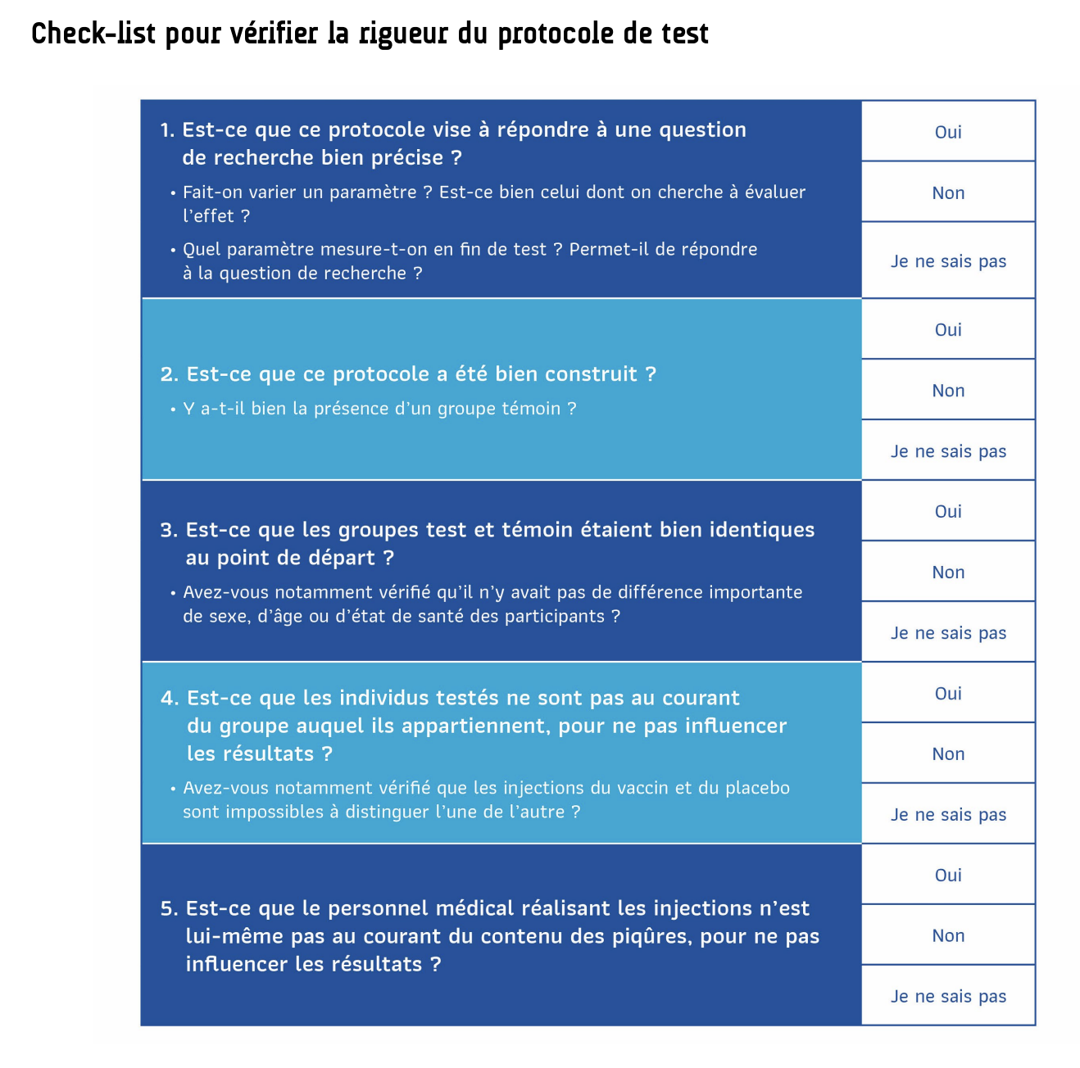
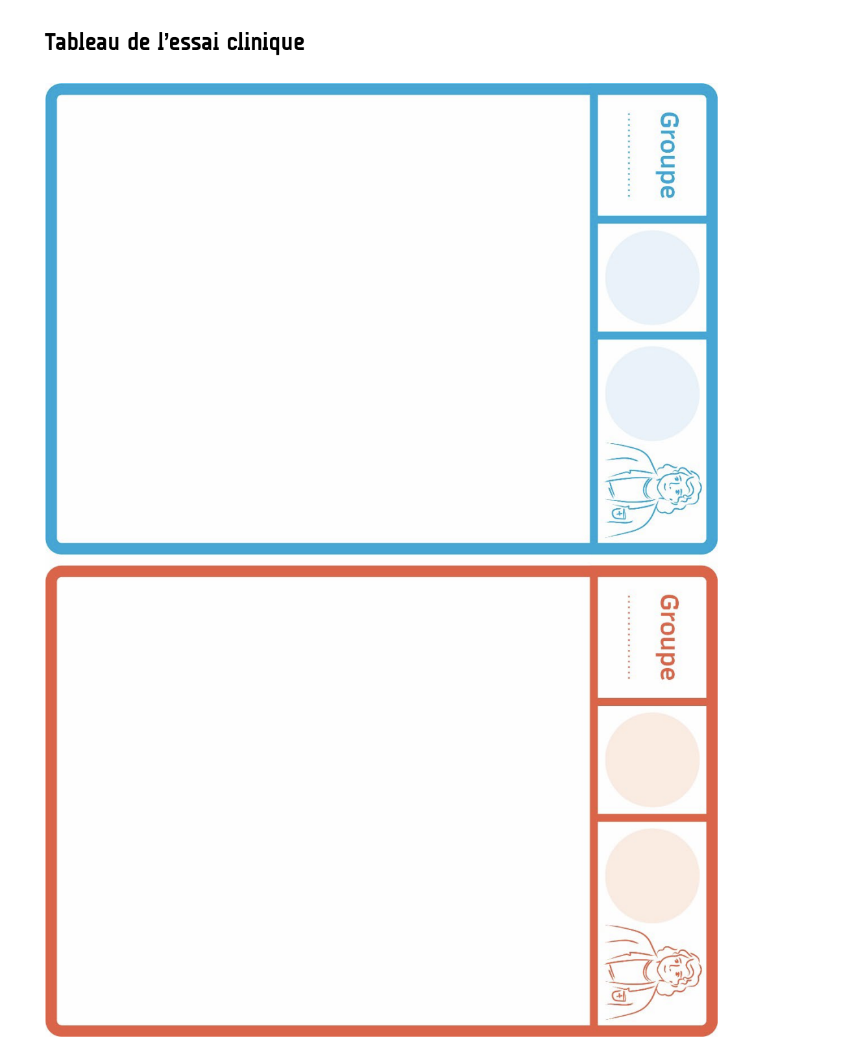
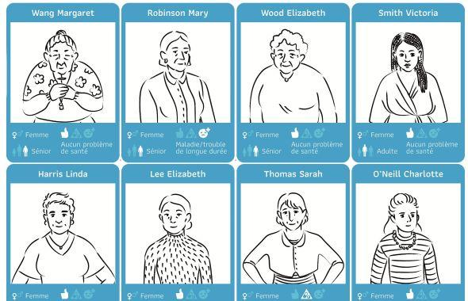
L’immersion dans la démarche scientifique à travers des jeux/simulations

Slide 9
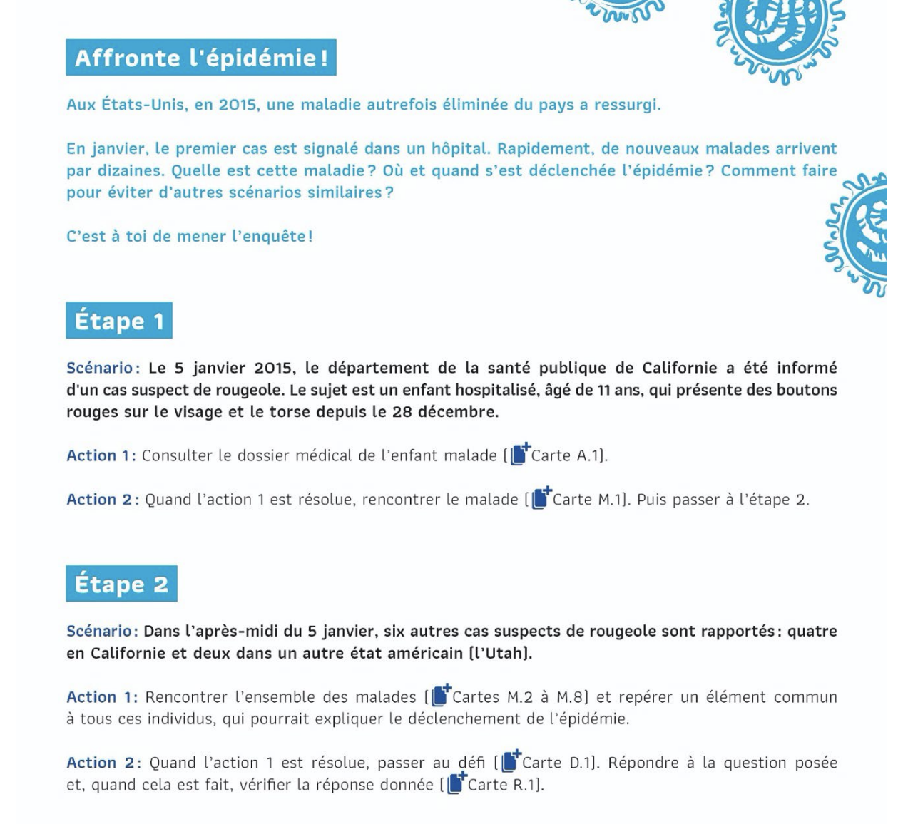
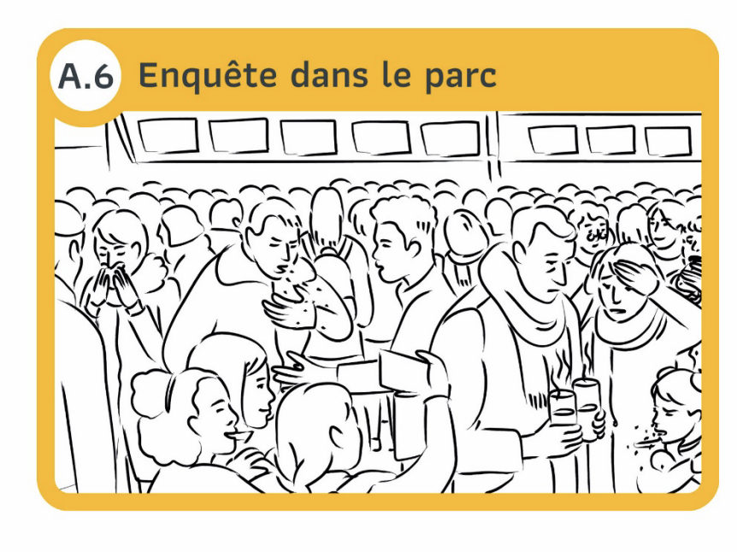
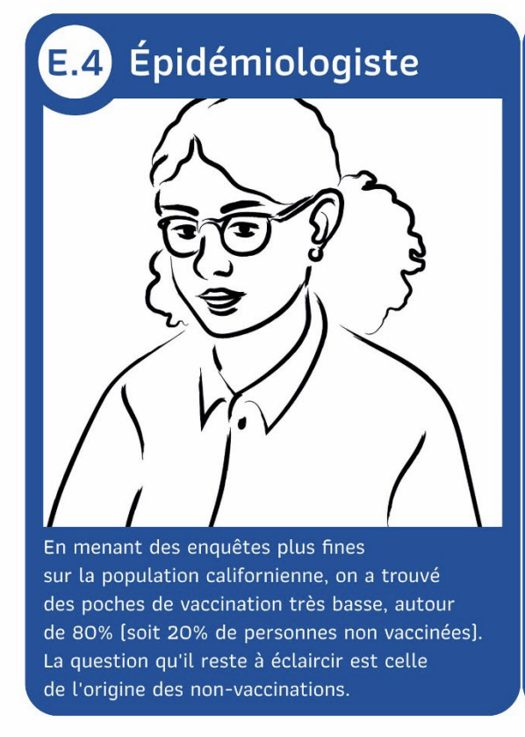
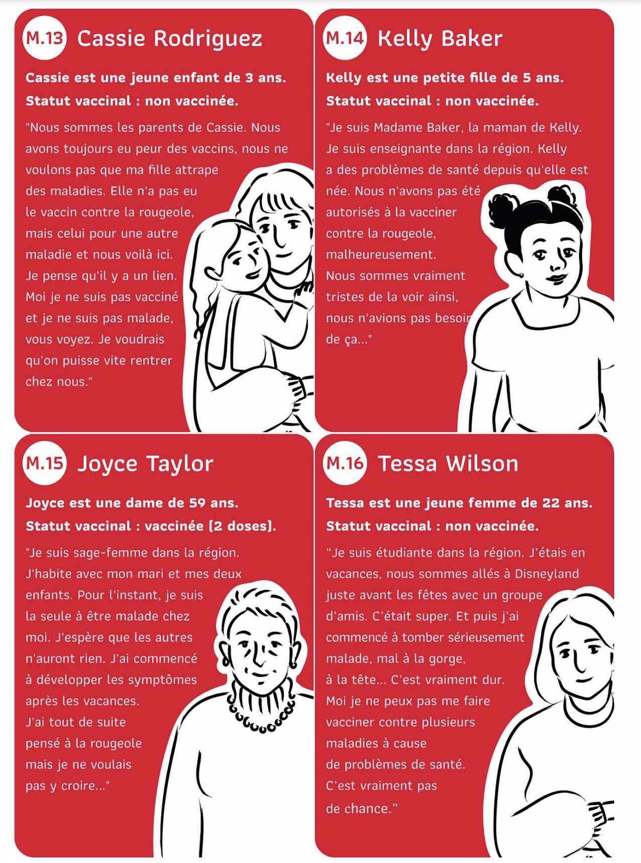
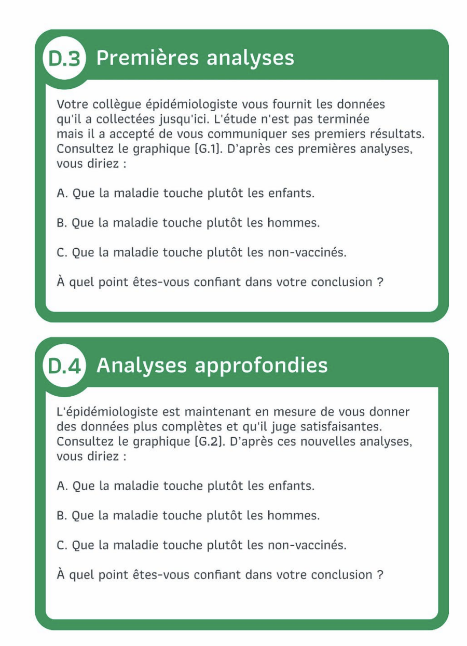
L’immersion dans la démarche scientifique à travers des jeux/simulations

Slide 10
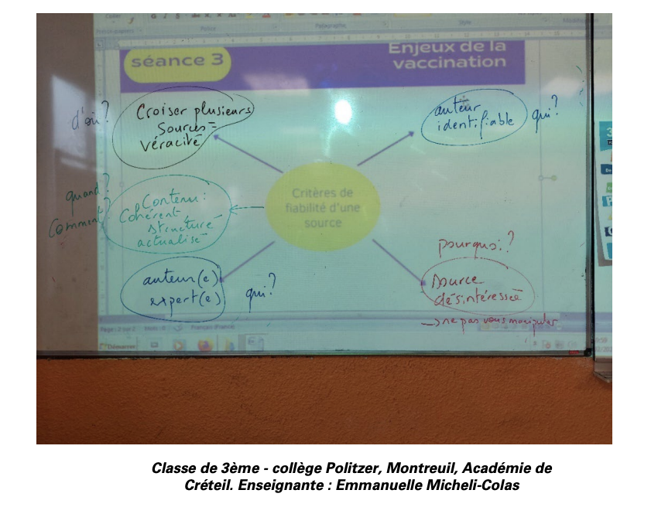
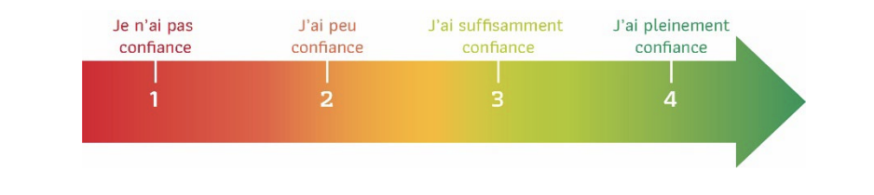
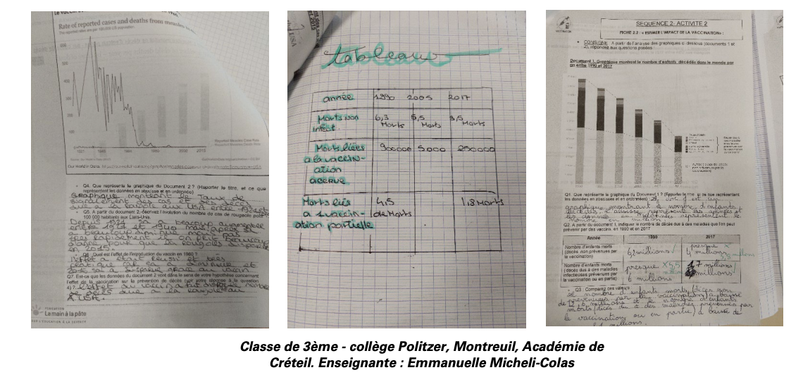
L’éducation à l’identification des sources fiables, à l’interprétation des données, des graphiques et des preuves

Slide 11
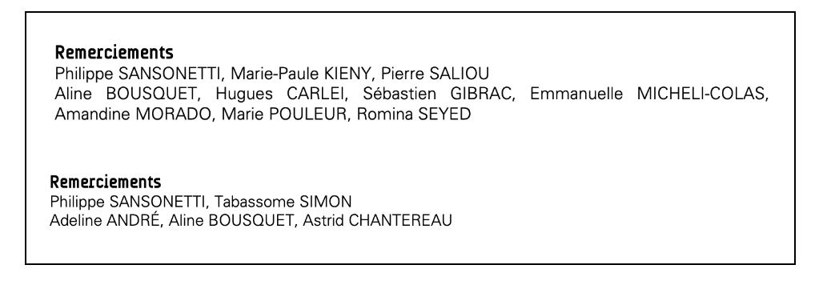
Garantie qualité scientifique et pédagogique
séquence 1
séquence 2

Slide 12

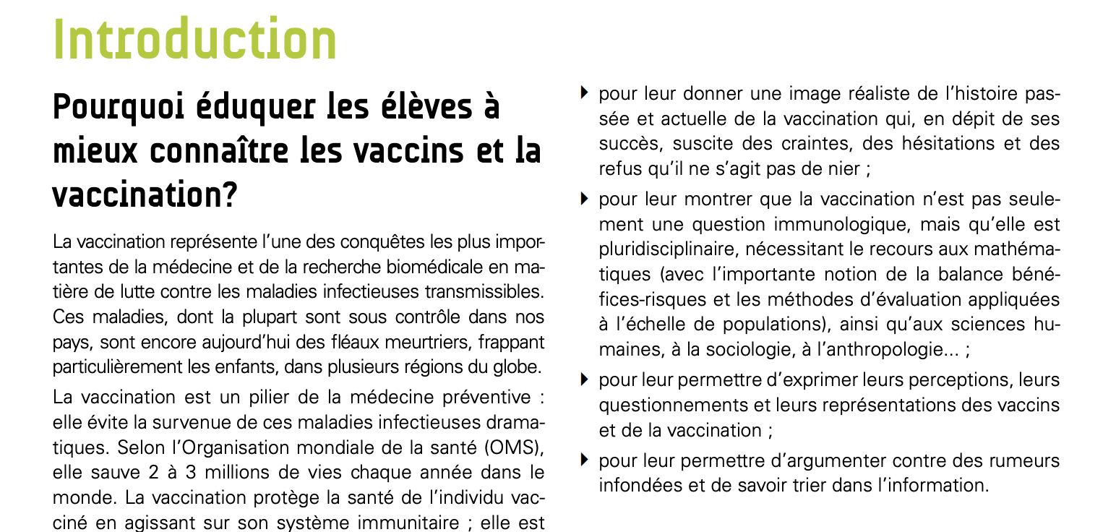
Un tutoriel pour permettre aux enseignants de s’approprier des ressources, se former et (s’)évaluer
une mise en situation pour adultes, proche de l’activité de simulation/jeu proposée aux élèves
des éclairages scientifiques produits en collaboration avec des experts en vaccins et vaccinologie
des éclairages optionnels pour mieux comprendre le phénomène de l'hésitation vaccinale ainsi que le développement de vaccins pour les pays plus pauvres, et l’impact de la vaccination sur la santé publique au niveau mondial
des éclairages pédagogiques, dont un mini-guide à la mise en place des séquences et à la clarification de leurs objectifs
le témoignages d’enseignants ayant utilisé les séquences. Les enseignants conseillent et guident leurs collègues pour une meilleure réussite.

Slide 13
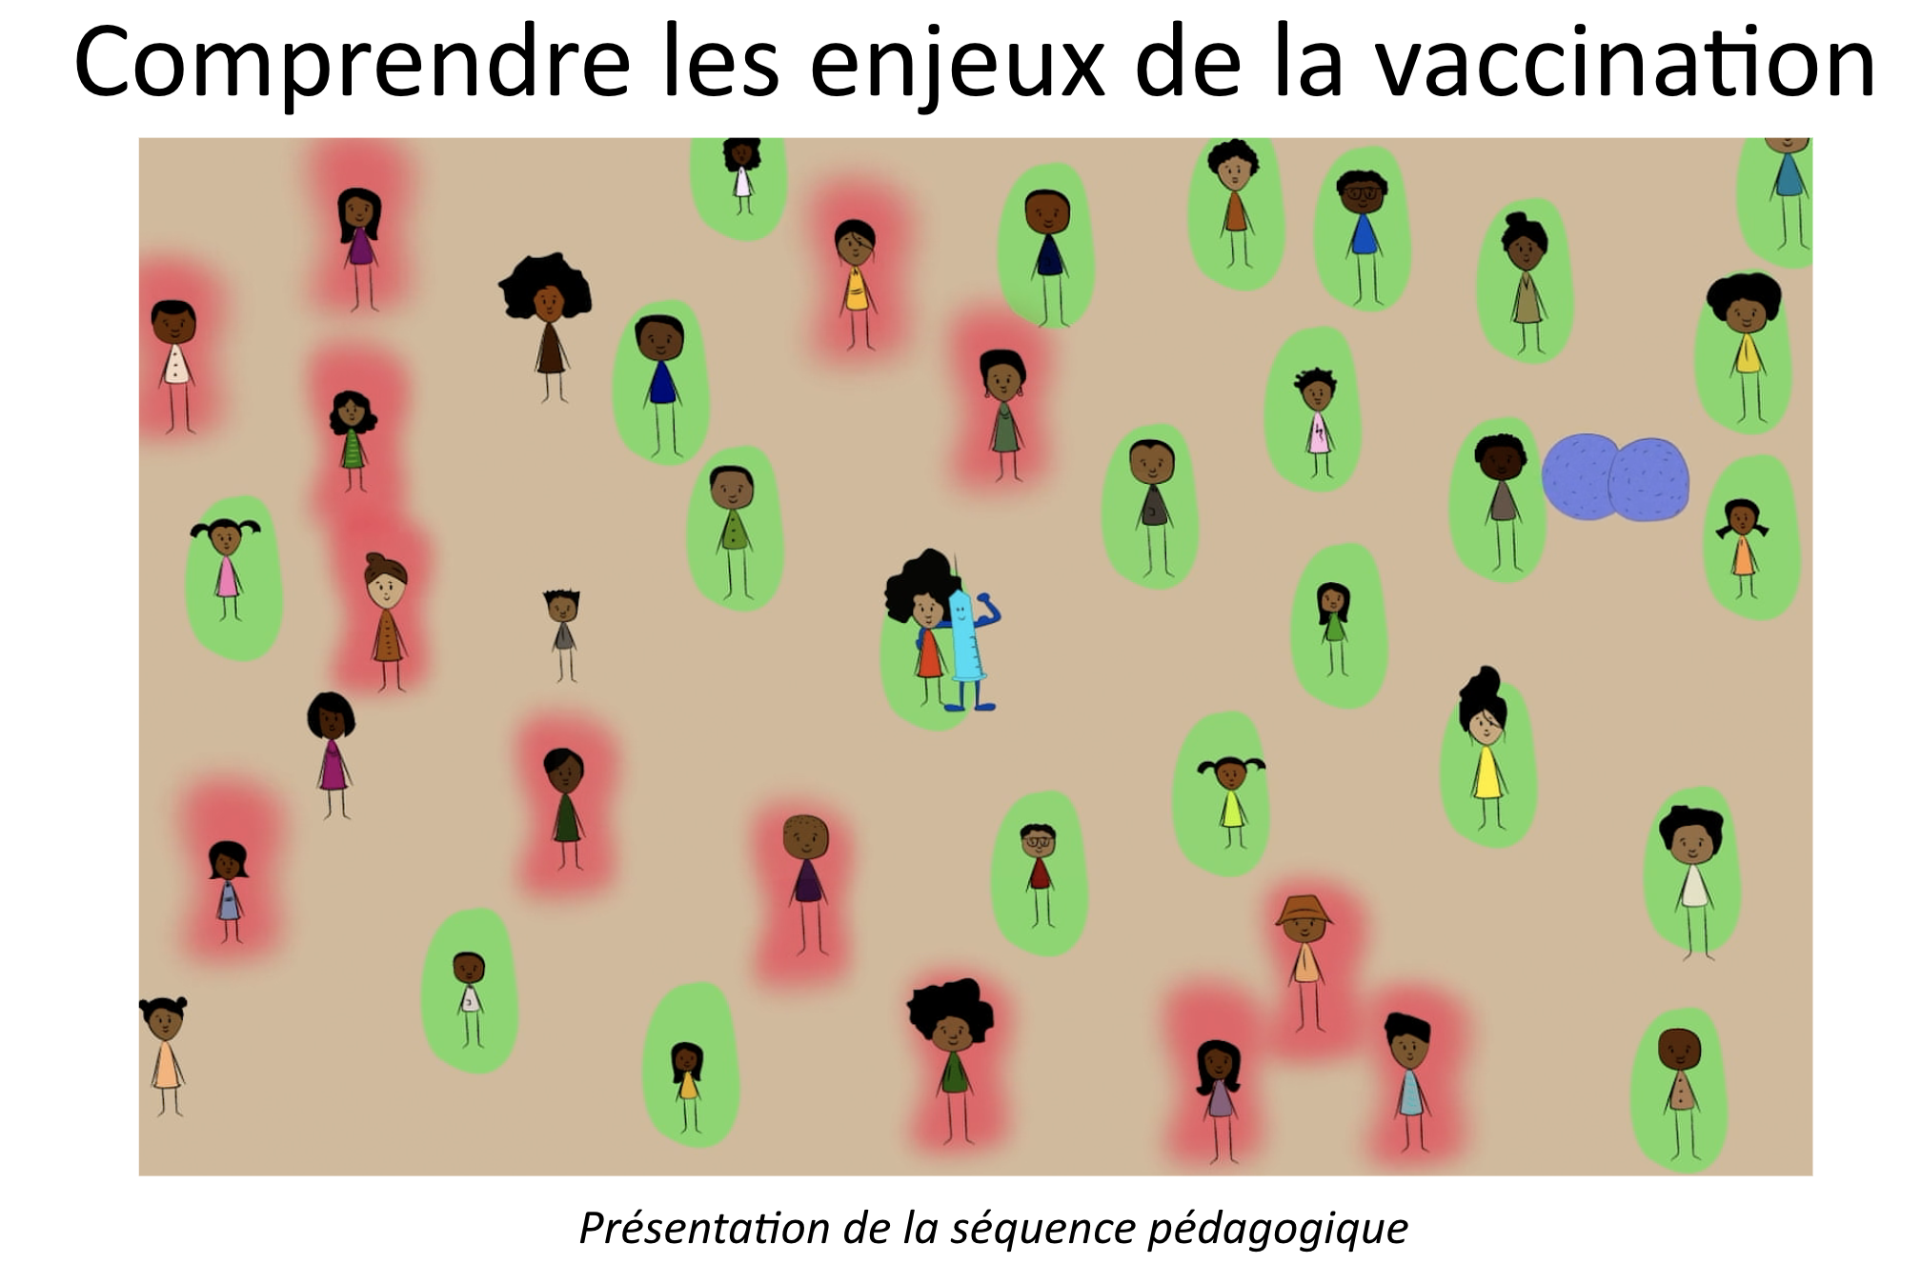
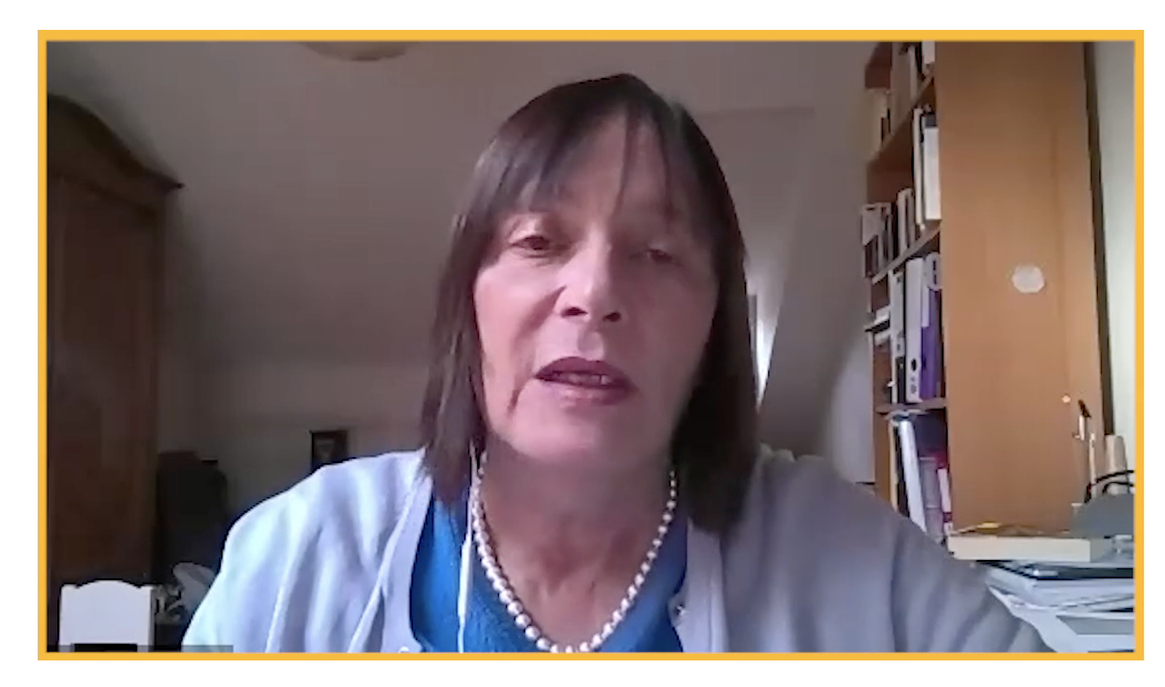
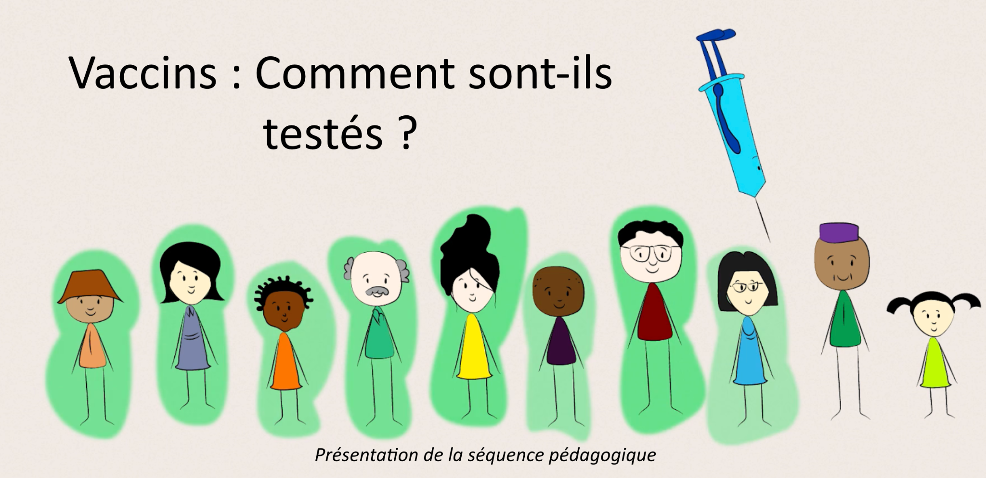
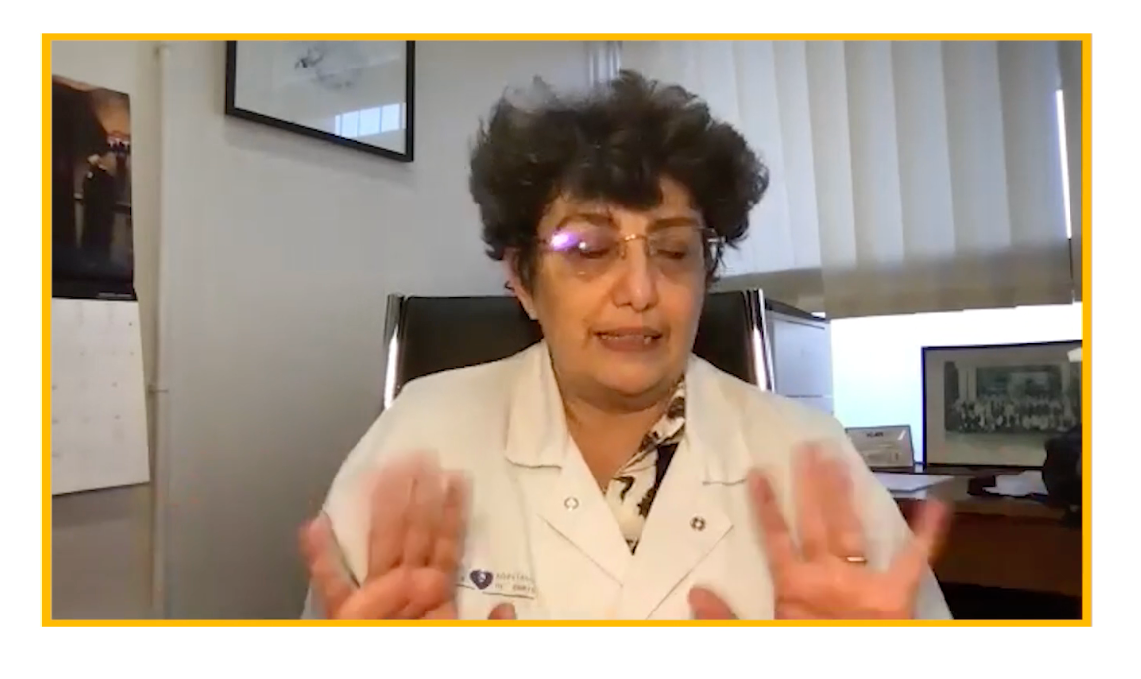
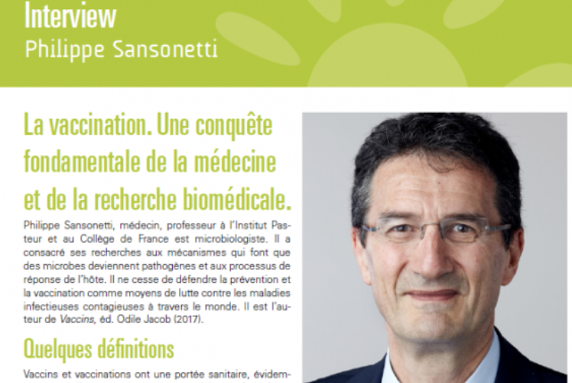
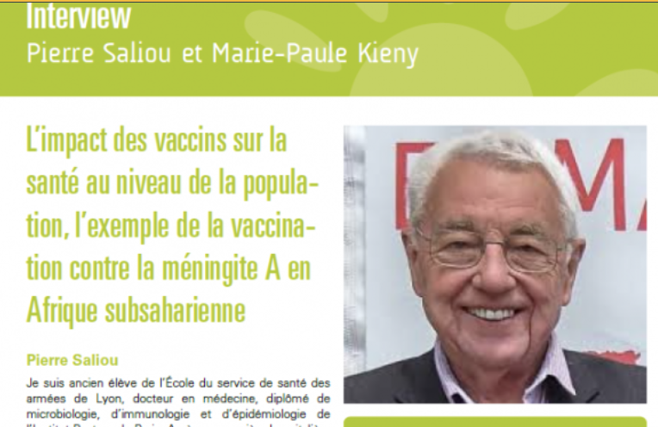
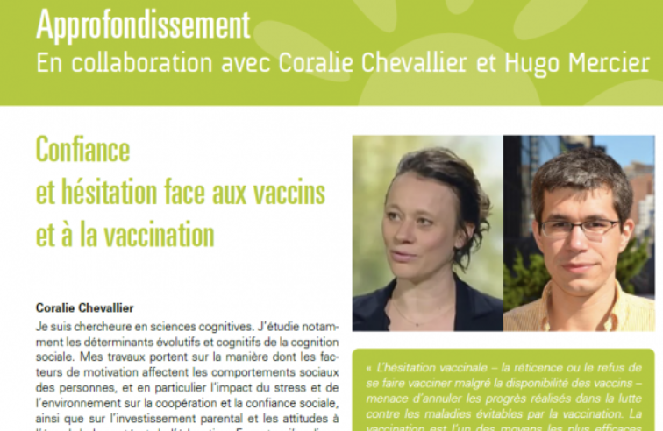
Un tutoriel pour permettre aux enseignants de s’approprier des ressources, se former et (s’)évaluer
https://vimeo.com/680404286
https://vimeo.com/681982906

Slide 14
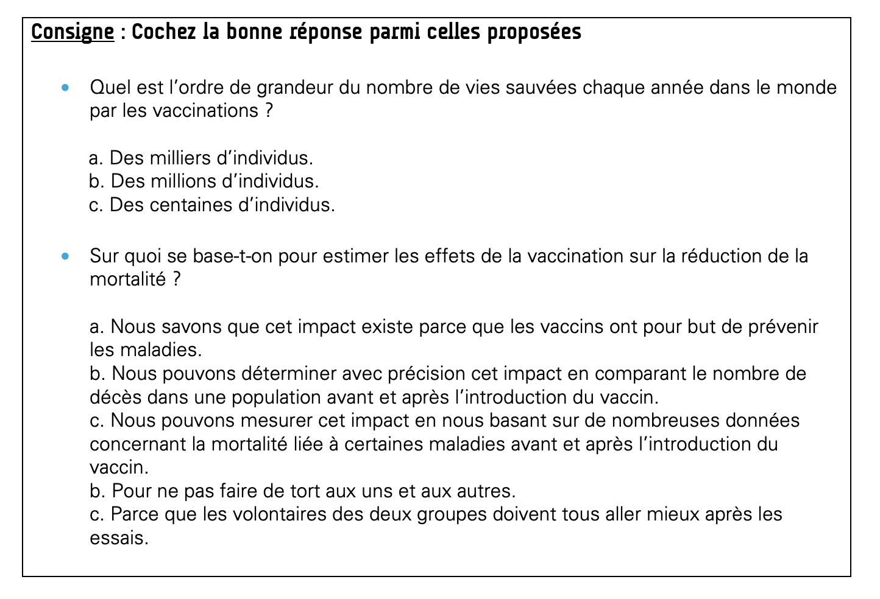
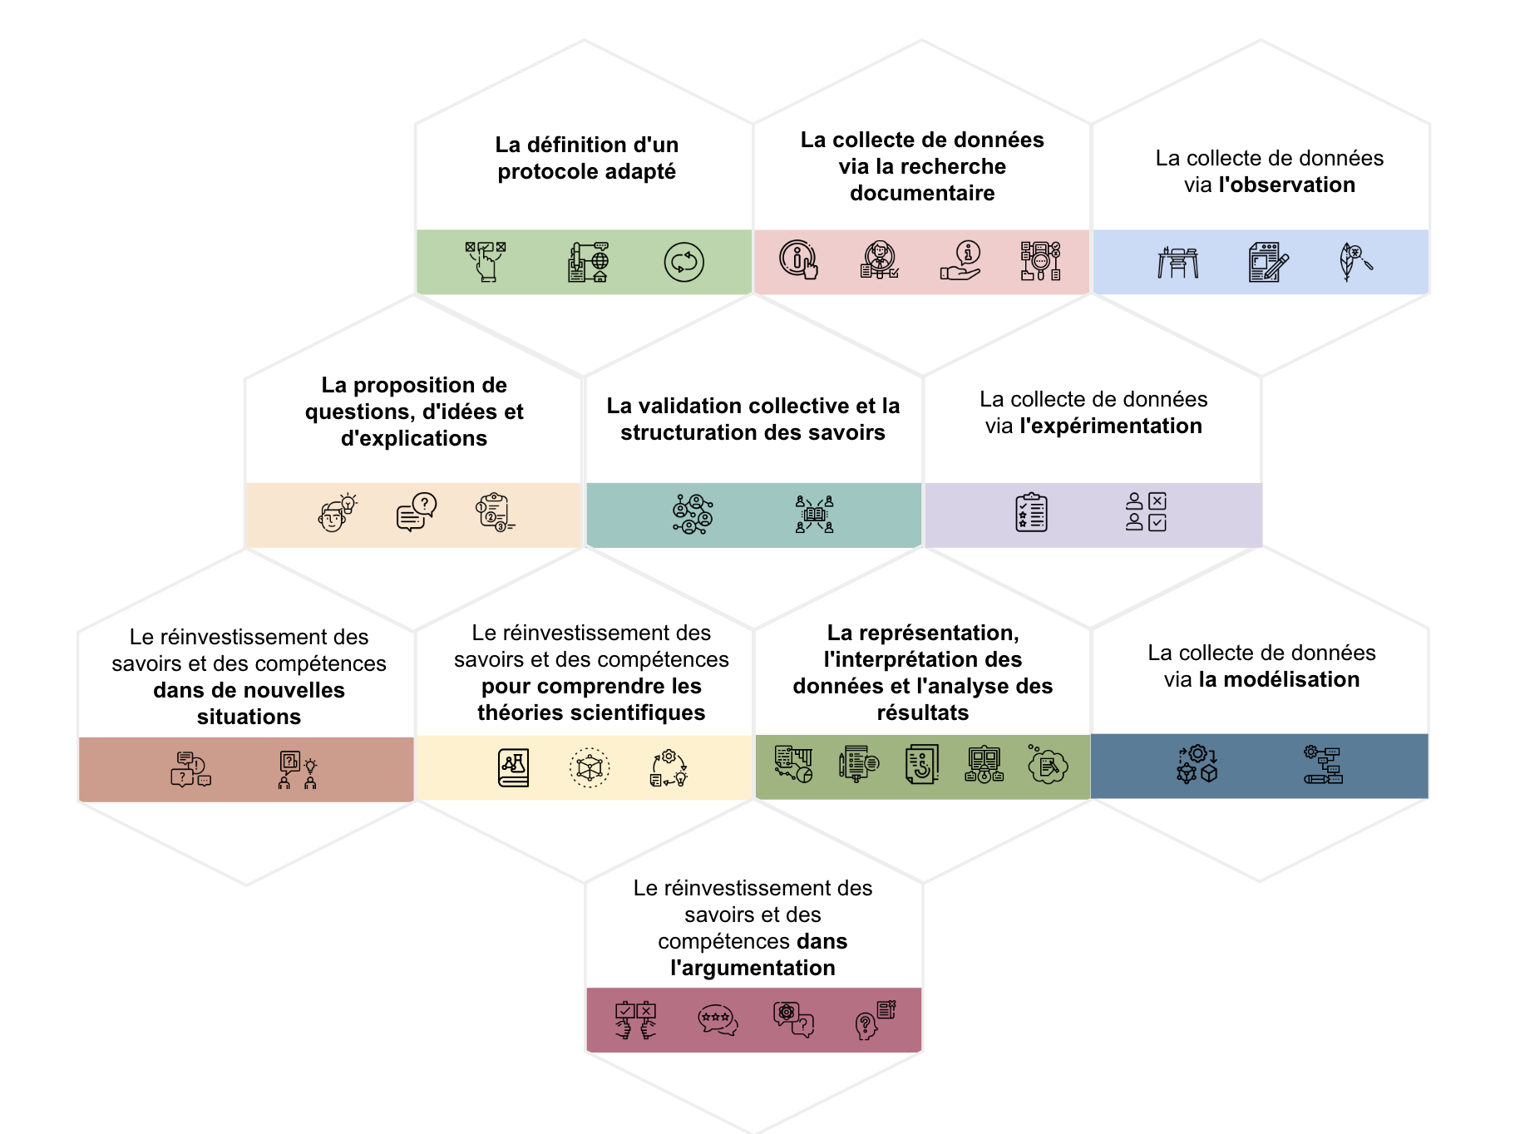
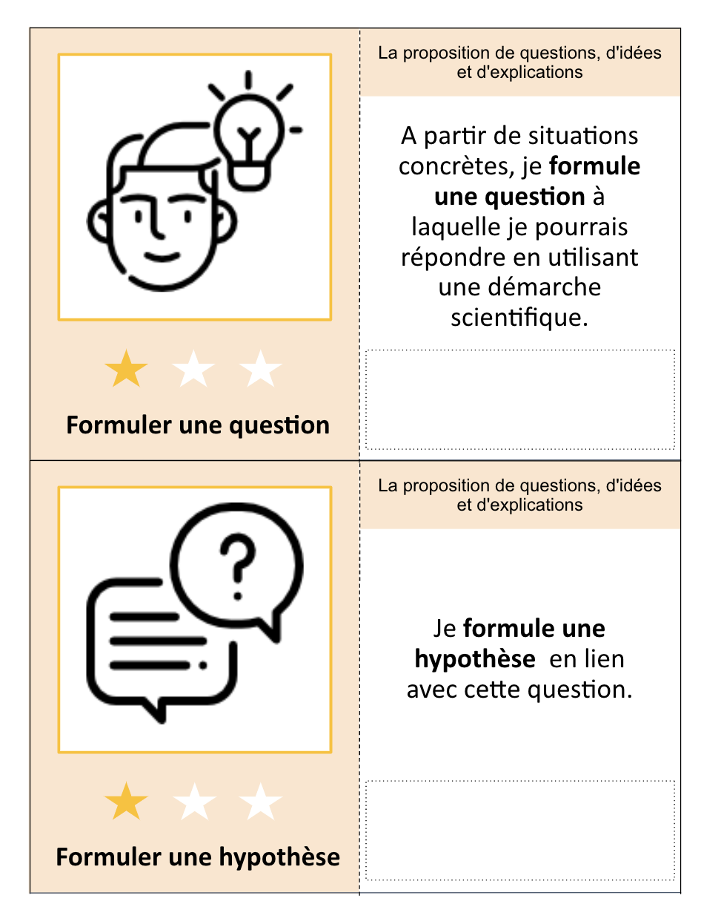
Un double dispositif d’évaluation
Un outil d’évaluation qualitative des connaissances et des compétences travaillées en classe

Slide 15
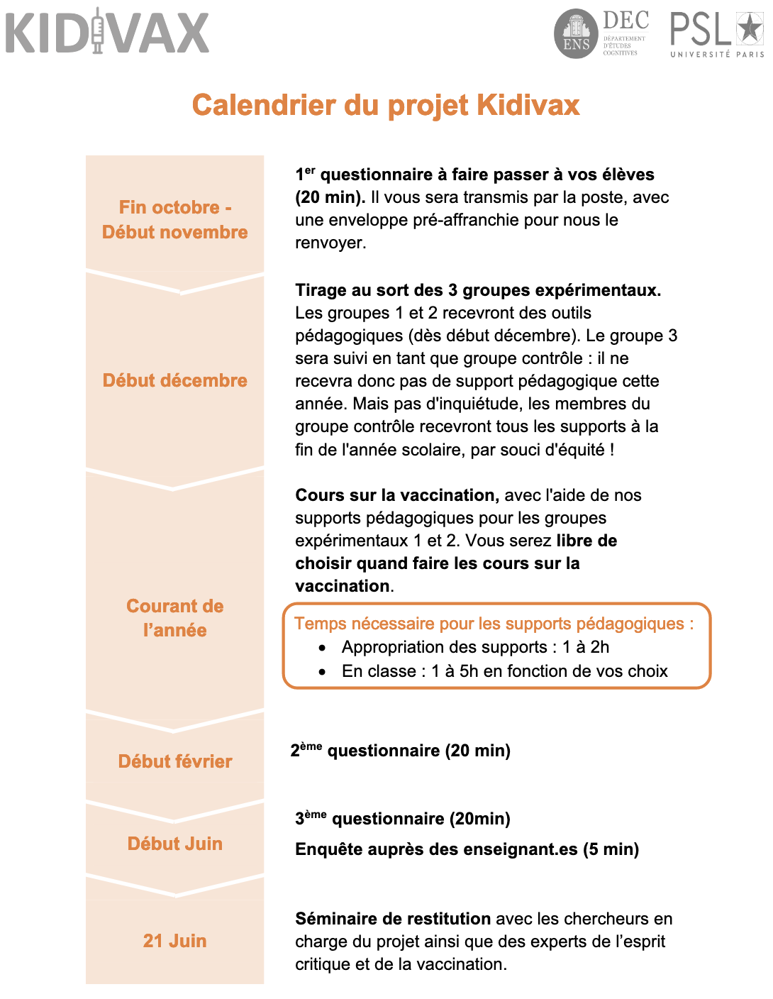

Un double dispositif d’évaluation
Un projet de recherche pour évaluer de façon quantitative l’impact des ressources pour la classe et de leurs tutoriels

Slide 16
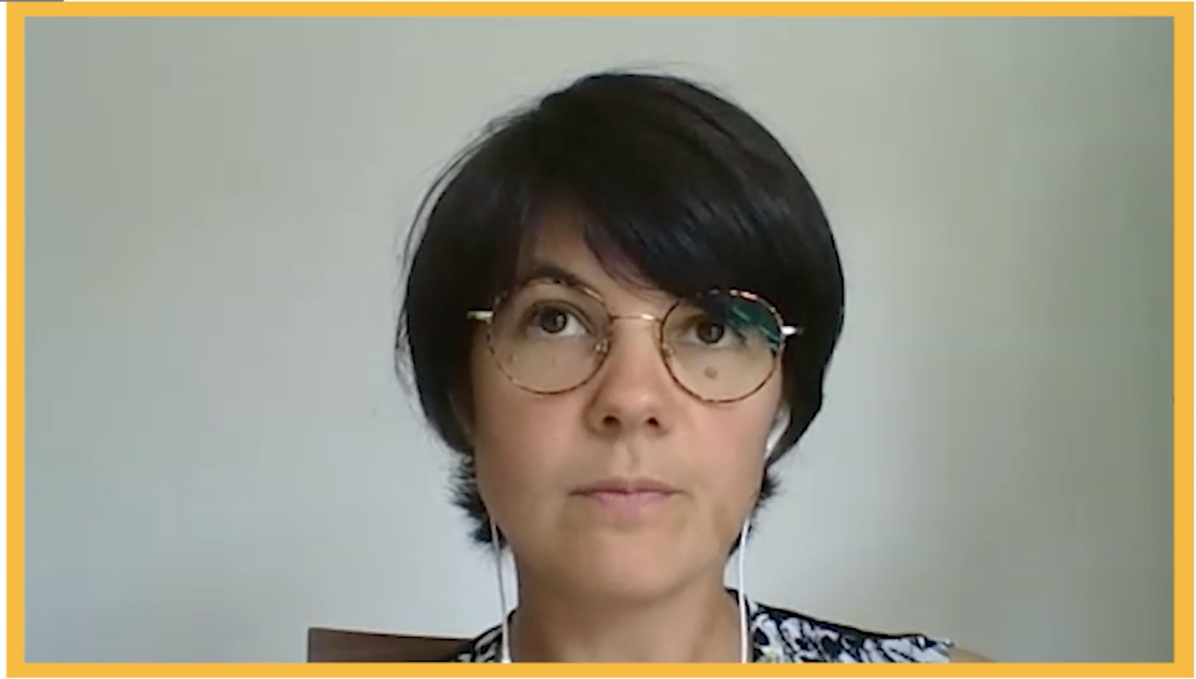
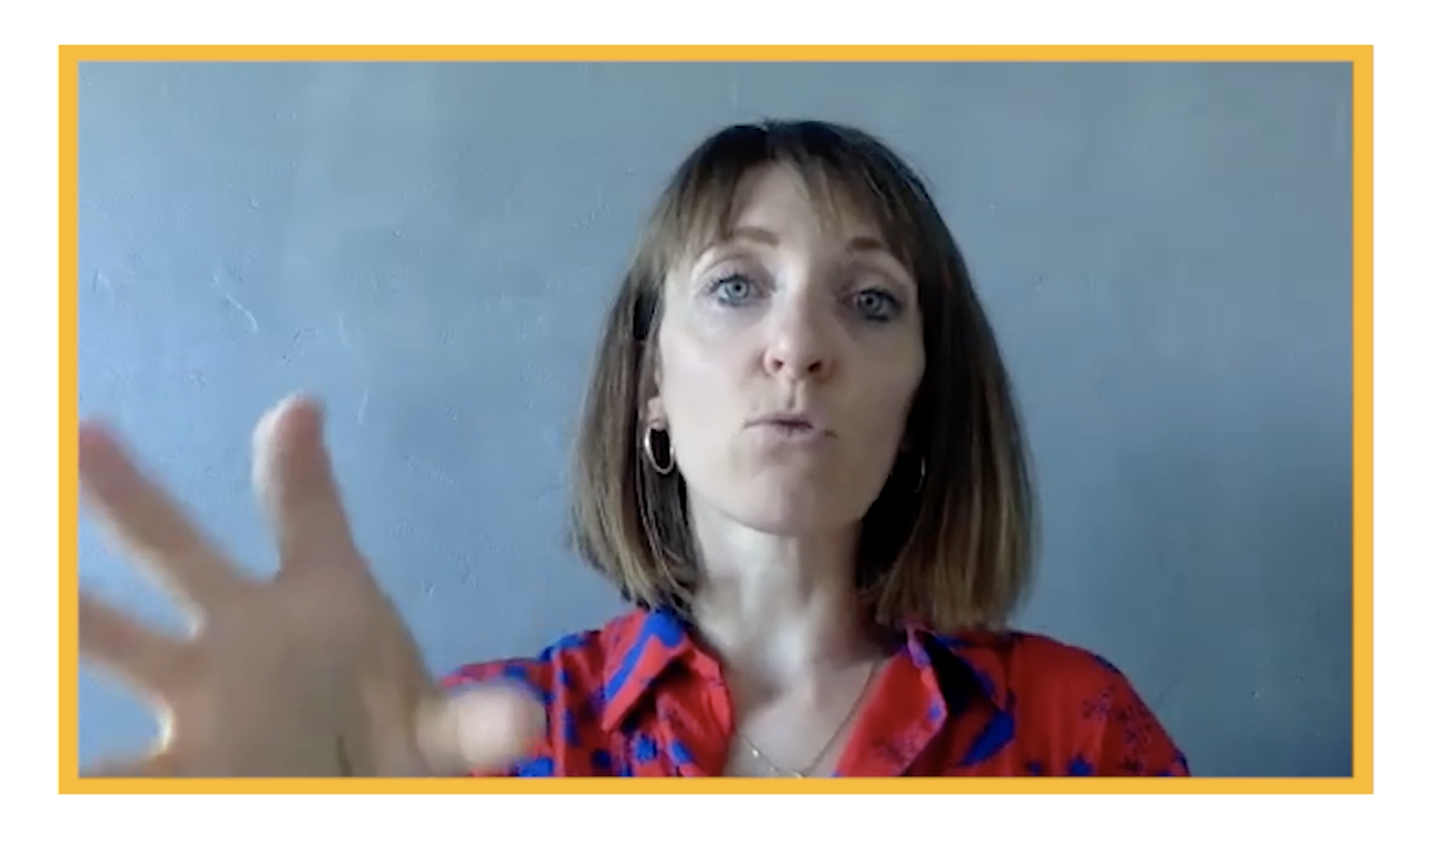
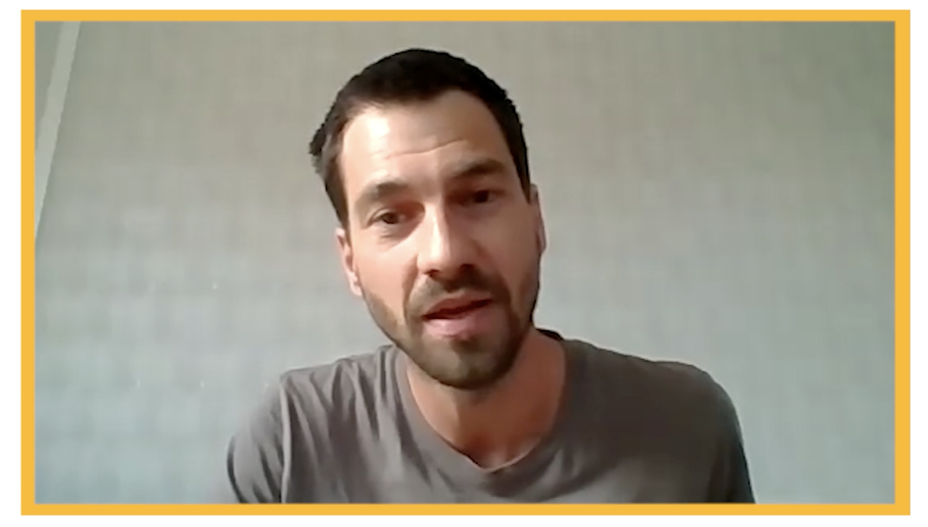
Témoignages d’enseignants ayant testé les séquences pédagogiques “Vaccins et vaccination” dans leurs classes (3ème)
Astrid Chantereau, collège Schweitzer, Académie de Créteil https://vimeo.com/user114792954/review/733159933/440b9ab24f
Emmanuelle Micheli-Colas, collège Politzer, Montreuil, Académie de Créteil, Hugues Carlei, Collège Pierre de Montereau, Académie de Créteil https://vimeo.com/user114792954/review/733552176/8725fdddf8

Slide 17
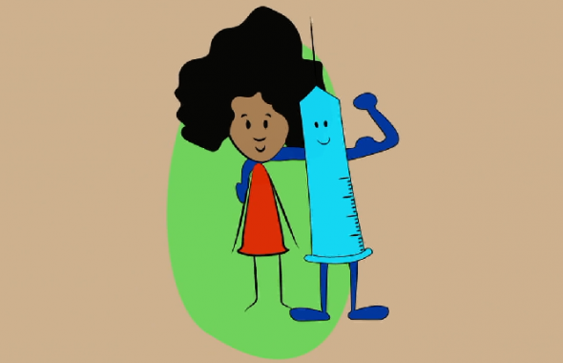
Merci !

